Slide 1
SUUREMATE LINNAPIIRKONDADE ARENDAMINE
Informatsioon Sillamäe LvK
27.06.2023
Aleksei Stepanov, Allen Allet
Allikas: Rahandusministeerium

Slide 2
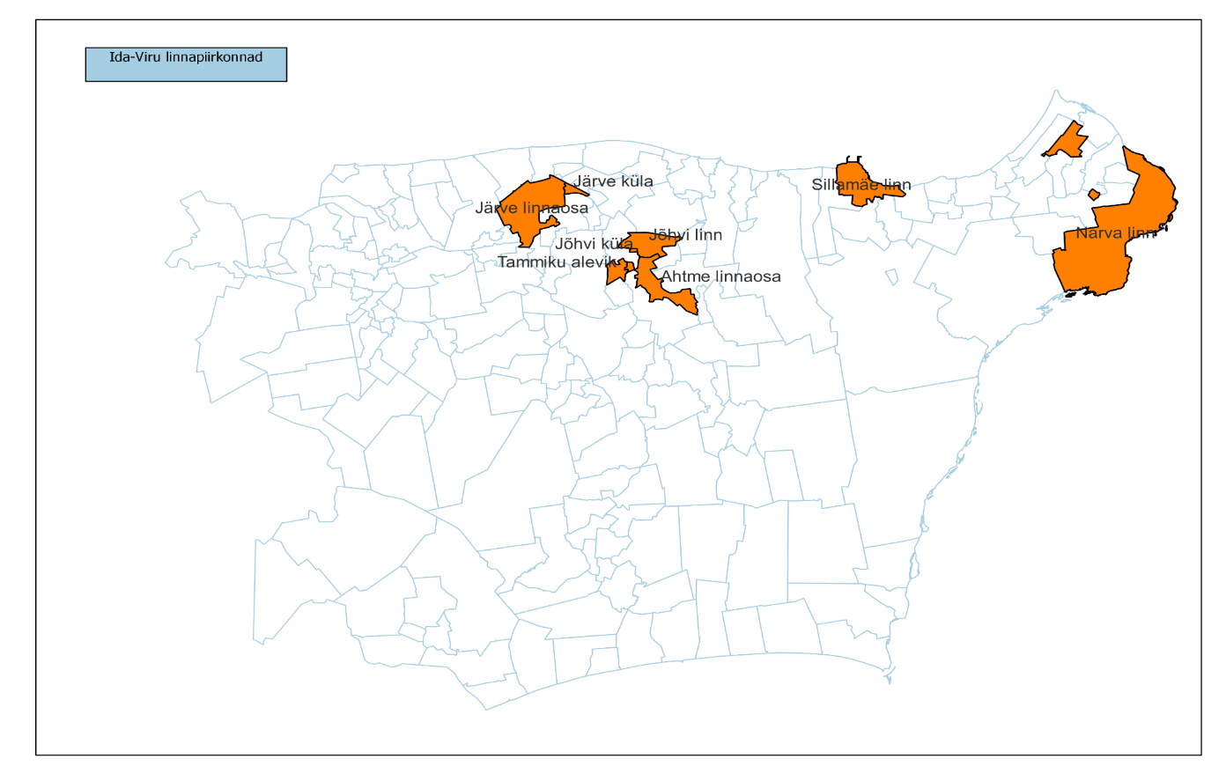
Suuremate linnapiirkondade jaotus
Suuremate linnapiirkondade arendamine toetusskeem jaguneb:
Ida-Viru linnapiirkondade arendamine (EL toetus 23,5 mln eurot)
Nutikate lahenduste (digi- ja rohelahenduste) rakendamine linnapiirkondades (EL toetus 12 mln eurot)
Sihtpiirkonnaks suuremad linnapiirkonnad:
Tallinna linnapiirkond
Tartu linnapiirkond
Pärnu linnapiirkond
Ida-Viru linnapiirkonnad, sh
Jõhvi/Kohtla-Järve piirkond
Sillamäe linn
Narva linn

Slide 3
Toetatavad tegevused
KÕIK LINNAPIIRKONNAD: Võetakse kasutusele innovatiivsete digilahendustena tooted, teenused, programmid ja laiemas tähenduses kogu füüsiline taristu, mille toimimine sõltub info- ja kommunikatsioonitehnoloogiast, laiendatakse eelnimetatud lahenduste kasutamist ning tõstetakse sellealast teadlikkust
KÕIK LINNAPIIRKONNAD: võetakse kasutusele avalikus linnaruumis innovatiivsete rohelahendustena looduslikke ökosüsteeme toetavad või keskkonna seisukohalt jätkusuutlikud lahendused, sealhulgas uute rohealade loomine ja nende elurikkuse suurendamine, linnaaiandus, veesilmad ja arukad sadeveelahendused
AINULT IDA-VIRU: kaasajastatakse avalikku linnaruumi ning arendatakse välja rekreatsioonialad, sealhulgas tänavaruumi kujundamine, mittevajalike ehitiste lammutamine, kooskäimiskohtade, väljakute ja parkide ning lastele ja noortele mõeldud atraktsioonide arendamine, parandatakse jalgsi ja jalgrattaga liikumise võimalusi, sealhulgas uute jalg- ja jalgrattateede, jalgratta- ja jalgteede sildade ja tunnelite rajamine, ristmike või tänavate ja teede ümberkohandamine jalgsi või jalgrattaga liikumiseks ning avaliku linnaruumi kujundamine säästvaid liikumisviise toetavamaks, või muudetakse linnaruumi ligipääsetavaks kõigile inimestele, olenemata nende vanusest või erivajadusest
AINULT IDA-VIRU: arendatakse jätkusuutlikku elamufondi, sealhulgas kaasajastatakse korterelamute avalikke õuealasid, rajatakse tugitaristu uute korterelamuarenduste juurde, või ehitatakse üürimaju
AINULT IDA-VIRU: arendatakse vaba aja veetmisega seotud avalikku taristut, sealhulgas spordihooned ja -rajatised, raamatukogud, kogukonnamajad, või arendatakse kaug- ja koostöötamiseks vajalikku infrastruktuuri
Väljundnäitajad
integreeritud territoriaalse arengu projektid
loodud või taastatud rohetaristu pindala
avaliku ruumi pindala, mis on linnapiirkondades loodud või taastatud
toetatud jalgratta - ja/või jalgteede infrastruktuur
Tulemusnäitajad
integreeritud projektidest kasu saanud organisatsioonide arv
uute ja täiendatud avalike digitaalsete teenuste, toodete ja protsesside kasutajate arv
projektiga kaasatud investeeringute maht
arendatud avalikust linnaruumist kasu saanud elanike arv

Slide 4
Linnapiirkonna põhine vahendite jaotus
Meetme vahendid jaotatud linnapiirkondade vahel järgmiselt:
- Nutikad lahendused sh rohelahendused
Ida-Viru linnapiirkonnad – 2 450 000 eurot
Tallinna linnapiirkond – 5 000 000 eurot
Tartu linnapiirkond – 2 450 000 eurot
Pärnu linnapiirkond – 2 100 000 eurot
- Ida-Viru linnapiirkondade taaselustamine
Jõhvi/Kohtla-Järve piirkond – 8 680 000 eurot
Sillamäe linn – 4 740 000 eurot
Narva linn – 10 096 000 eurot

Slide 5
Toetus ja abikõlblikkus
Taotlejateks saavad olla nii KOVd, äriühingud, mittetulundusühendused, avalik-õiguslikud isikud.
Toetus innovatiivsetele lahendustele 200 000 - 1 mln €, Ida-Viru linnaruumi projektidel maksimaalne summa piiritlemata, omafinantseering minimaalselt 30%.
Abikõlblikud on tegevuste elluviimiseks vajalikud ning põhjendatud kulud vastavalt projekti iseloomule, kehtivad piirangud projektijuhtimise, kinnisasja soetamise kuludele. Üldkulusid ei toetata.
Toetust saab anda ka vähese tähtsusega abina, riigiabina üldise grupierandi määruse alusel: regionaalabi vastavalt art 14; saastatud alade puhastamiseks antav investeeringuteks ettenähtav abi vastavalt artikkel 45; spordi- ja mitmeotstarbelise vaba aja veetmise taristule vastavalt artikkel 55; kultuuri edendamiseks ja kultuuripärandi säilitamiseks antav investeerimisabi vastavalt artikkel 53; kohalikule taristule antav investeeringuteks ette nähtud abi vastavalt artikkel 56.
Projekti abikõlblikkus algab taotluse esitamisega, ettevalmistustegevuste kulud võimalike abikõlblikuks lugeda alates 01.01.2022. Arvestada tuleb riigiabi ergutavast mõjust tulenevad piiranguid. Abikõlblikkuse perioodi lõpp hiljemalt 31. august 2029.
Kõigi projektide puhul tuleb arvestada universaalse disaini põhimõtete rakendamisega.

Slide 6
Linnapiirkondade tegevuskava
Toetust saab anda ainult linnapiirkonna tegevuskavasse nimetatud projektile. Tegevuste valiku eest vastutavad linnapiirkonnad.
Koostatakse Tallinna, Tartu, Pärnu ja Ida-Viru linnapiirkondade tegevuskavad. Ida-Viru nutikate lahenduste puhul koostatakse ühine linnapiirkonna tegevuskava. Ainult Ida-Viru linnapiirkondadele suunatud tegevusteks koostatakse eraldi Jõhvi/Kohtla-Järve/Toila, Sillamäe ja Narva tegevuskavad.
Linnapiirkondade projektid valivad keskuslinna poolt moodustatud linnapiirkondade komisjonid, lisaks linnapiirkonna KOVdele peavad koosseisu kuuluma ka piirkondlikud partnerid. Ida-Viru nutikate lahenduste puhul ühine MARO poolt moodustatud hindamiskomisjon.
Projektid reastatakse linnapiirkonna tegevus prioriteetsuse järjekorras ning sh tuuakse ära projekti nimetus, projekti osapool, indikatiivne eelarve, panus väljund- ja tulemusnäitajatesse, ajakava

Slide 7
Ettepanekute menetlemise protsess
Ettepanekute esitamine
ettepanekud esitatakse e-toetuste keskkonna kaudu oma piirkonna taotlusvooru kokkulepitud tähtajaks
Ettepanekute menetlemine
vastavuskontrolli teostab RTK
hindamisse saadetakse ainult nõuetele vastavad ettepanekud
Ettepanekute hindamine
hindab piirkonna poolt moodustatud ja Rahandusministeeriumi kooskõlastatud hindamiskomisjon
Tegevuskava koostamine
Tegevuskava koostab piirkondlik hindamiskomisjon vastavalt hindamistulemustele.
Tegevuskava kinnitab RTK
Tegevuskava koosneb põhi- ja reservnimekirjast.
Negatiivse hinde saanud projekte ei arvata tegevuskavasse.
Taotluste esitamine
Põhinimekirja arvatud projektid esitavad taotlused hiljemalt 31.12.2025.

Slide 8
Ettepanekute hindamiseks on koostatud valikumetoodika, mis on leitav RTK kodulehelt
Valikukriteeriumid:
1) Projekti mõju meetme eesmärkide saavutamisele (35%)
2) Projekti põhjendatus (30%)
3) toetuse taotleja või partnerite suutlikkus projekt ellu viia (20%)
4) projekti kuluefektiivsus (15%)
5) projekti panus strateegia „Eesti 2035” aluspõhimõtete ja sihtide saavutamisse keskkonna- ja kliimaeesmärke toetaval moel – 0,2 punkti

Slide 9
Ajakavast
Ida-Viru linnapiirkondade ettepanekute esitamise voorud:
Narva 30.06.2023 – 31.10.2023
Sillamäe 30.06.2023 – 30.11.2023
Jõhvi/Kohtla-Järve 30.06.2023 – 30.11.2023
Ida-Viru digi- ja rohelahenduse 01.08.2023 – 05.01.2024
Ettepanekute hindamised eeldatavalt jaanuaris 2024.
Tegevuskavade kinnitamine eeldatavalt veebruaris 2024.
Taotlus peab olema esitatud hiljemalt 31. detsember 2025. Enne taotluse esitamist tuleb läbida ka eelnõustamine.

